Slide 1
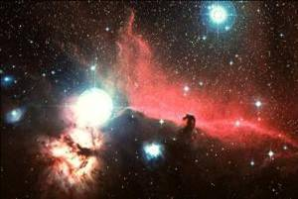


Slide 2
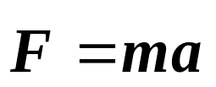

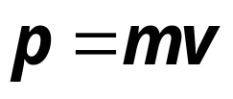
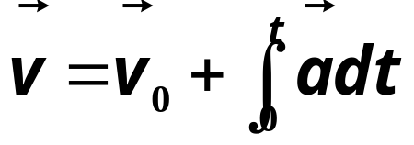

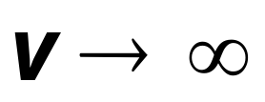
一.动量与质量
经典力学：质量为m的物体的加速度与外力关系为
即：物体的质量m是常数，无论 多大，只要作用
时间足够长，其 ，可以超过光速。与实验
事实不相符。

Slide 3

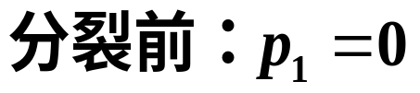



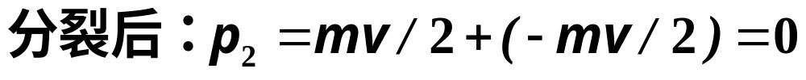
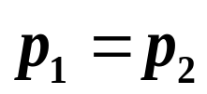









相对论质量
相对论：能否也认为物体的质量是个常数？
惯性系等价原理要求：动量守恒律在任何
惯性参照系必须成立。
S系：
所以S系观测者认为动量
是守恒量，动量守恒定
律成立！

Slide 4

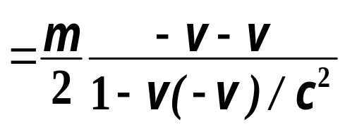
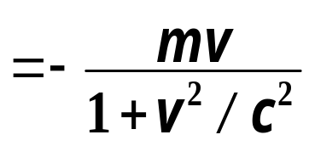
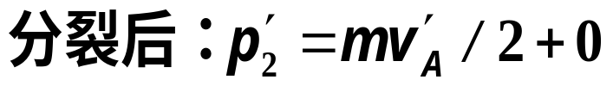
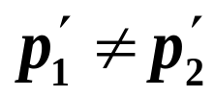
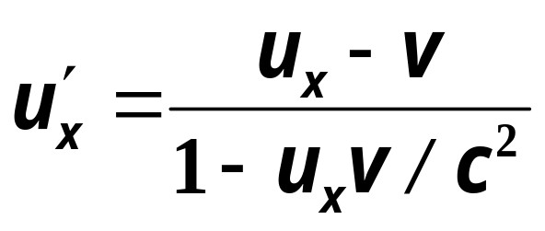
S′系：
S′系动量却不守恒！
S系：
所以S系观测者认为动量
是守恒量，动量守恒定
律成立！

Slide 5
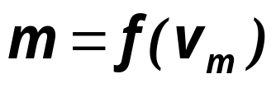


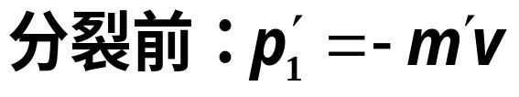
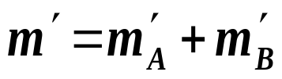
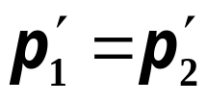
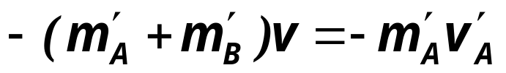
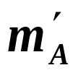

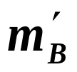
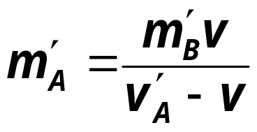


相对论认为：物体的质量与物体的速度有关，即
S′系：
质量守恒：
若动量守恒，即:

Slide 6
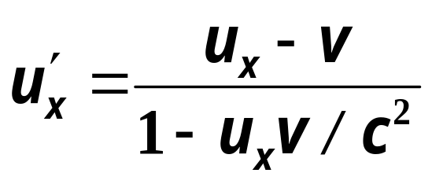
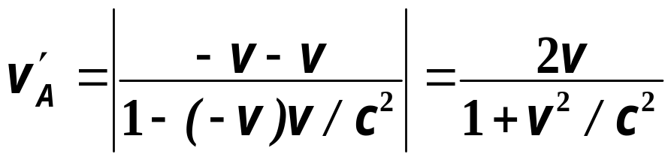
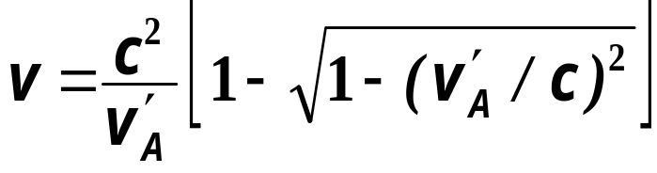
由洛沦兹速度变换得:
质量守恒：
若动量守恒，即:

Slide 7
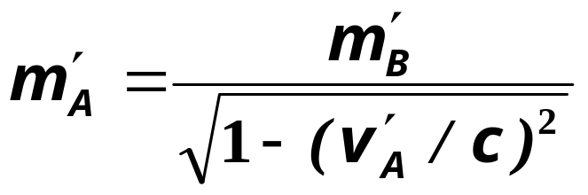
由洛沦兹速度变换得:
代入得：

Slide 8
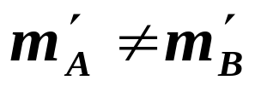

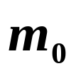
可知:
在S′中，B静止，称 为静止质量，常用 表示。
当A静止时，应与B完全一样，其静止质量亦为
代入得：

Slide 9
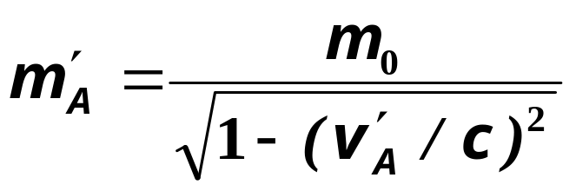

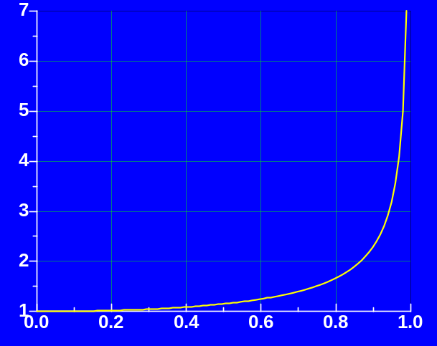

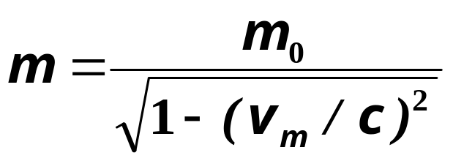


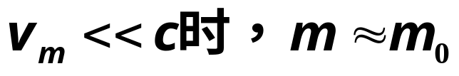

可知:
在S′中，B静止，称 为静止质量，常用 表示。
当A静止时，应与B完全一样，其静止质量亦为
一般地写成：
质量与速度关系

Slide 10
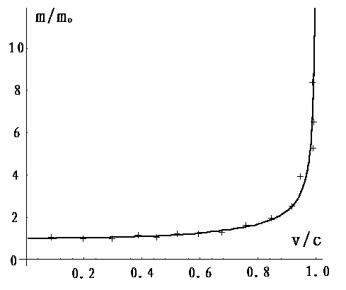












实验验证
☻1901年，实验物理学家考夫曼从镭辐射测 β 射线在
电场和磁场中的偏转，发现电子质量随速度变化。
☻1908年，德国物理学家布雪勒用改进了的方法测量
电子的质量，证实了爱因斯坦理论。

Slide 11
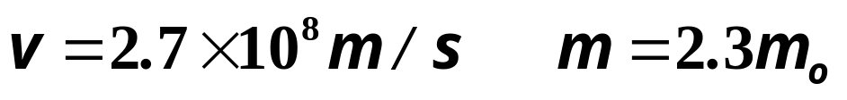
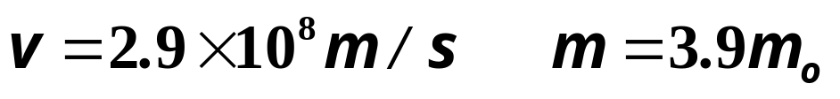
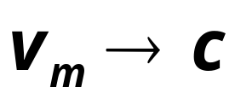
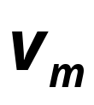

☻实验测得当质子在加速器中被加速接近光速时，实
验测得其质量皆大于静止质量。
显然，当 时， ，说明随着 增加，
质点的惯性也增加，作用在物体上的外力永远不能
将质点加速至超过光速的速度。

Slide 12
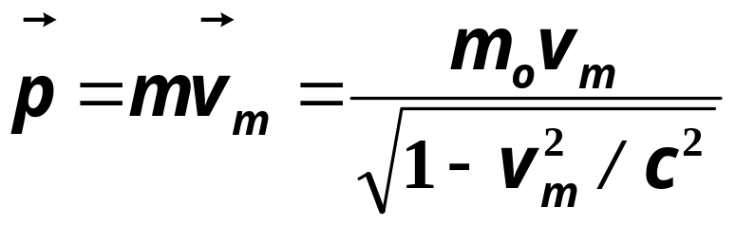


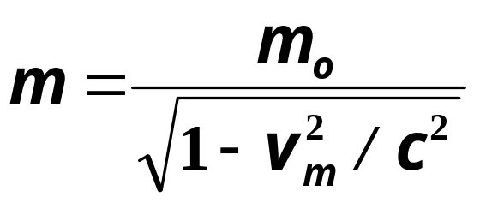

相对论动量:
m₀：物体静止质量 (静质量)，为一常数。
m ：物体运动时的质
量 (动质量)，与
物体的的运动速
度 v_{m} 有关。
相对论动量
经典力学动量

Slide 13


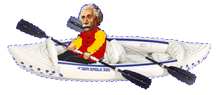
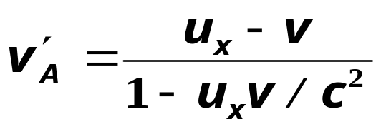
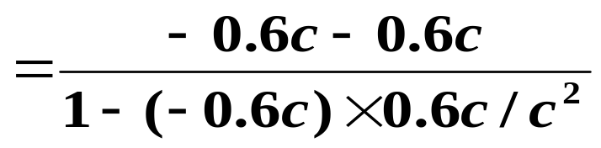




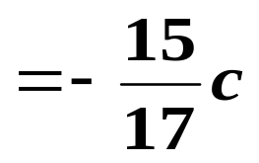


例 地面参照系测得两沿相反方向飞行的宇宙飞船速度
为0.6c，它们的静止质量皆为m₀ ，则飞船上的宇航员
测得对方飞船的质量为多少？
解:
建立参照系如图所示
S系中: v_{A}= −0.6c
S′中A的速度为：

Slide 14
则在 S′中测得飞船A的质量为：
代入上式得：
S′中A的速度为：

Slide 15
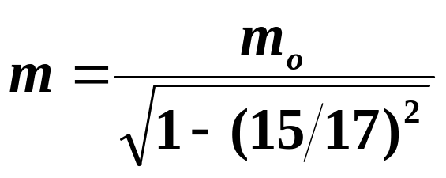
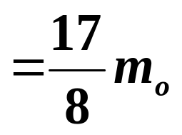
则在 S′中测得飞船A的质量为：
代入上式得：

Slide 16
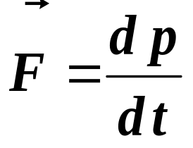
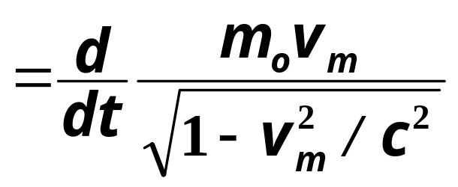
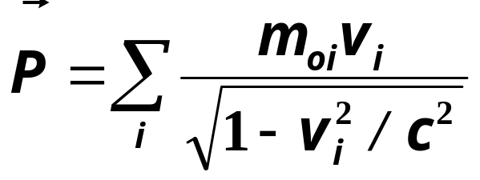
二.狭义相对论力学的基本方程
作用在质点上的作用力等于质点动量的变化率，即
对于质点系，系统的总动量：
若质点系所受到的合外力为零，则P ＝常数，系统的
总动量守恒。

Slide 17

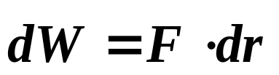

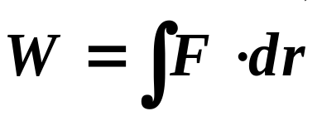


三.质量与能量的关系
外力对物体所作的功为：
对于质点系，系统的总动量：
若质点系所受到的合外力为零，则P ＝常数，系统的
总动量守恒。

Slide 18
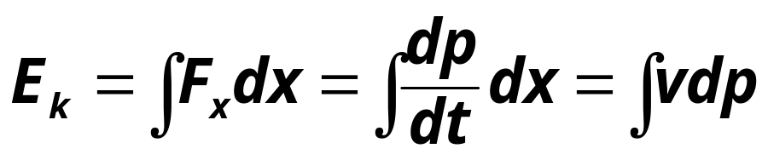


三.质量与能量的关系
外力对物体所作的功为：
设：质点沿 x 轴运动，外力所
作功等于质点动能的增加
x

Slide 19





上式两边微分：
x

Slide 20




上式两边微分：
与经典力学形式差别很大，但当 v<<c时：

Slide 21




令： 为物体以速度 v 运动时的总能量。
为物体静止时的能量，称作静能量。
质点静止时仍然具有能量m_{o}c²，在几个粒子相互
作用（相互碰撞）的过程中，能量的守恒表现为
与经典力学形式差别很大，但当 v<<c时：

Slide 22

令： 为物体以速度 v 运动时的总能量。
为物体静止时的能量，称作静能量。
质点静止时仍然具有能量m_{o}c²，在几个粒子相互
作用（相互碰撞）的过程中，能量的守恒表现为
即：在狭义相对论中，能量的守恒与质量的守恒完
全一样，两者统一了。

Slide 23






物质的质量和能量这两个物理量间有着密切的联系。系
统质量的变化必然伴随着系统总能量的变化；反之，系
统总能量的变化也必伴随着系统一定的质量的变化。系
统释放能量后静质量的减少称为质量亏损。质量和能量
是物质不可分割的两个属性。
（爱因斯坦质能关系）
例 1kg水由0°C加热至100 °C时，所增加的质量为：
由于增加很小，所以在日常现象中常不被注意。

Slide 24


实验验证
1932年，英国物理学家考克钱夫和爱尔兰物理学家瓦尔顿利
用他们设计的质子加速器进行人工核蜕变，第一次验证了质量
关系，为此获得1951年的诺贝尔物理学奖。
( J.D.Cockcroft,1892-1967 ) ( E.T.Walton,1903-1995 )

Slide 25














通过比较，核反应后系统静止质量减少了：

Slide 26



即核反应后氦原子核（α粒子）的总动能应为：
与实验测得的两氦原子核的总动能17.3MeV相符。

Slide 27



四.核能利用
1934年，意大利科学家费米
(E.Fermi, 1901-1954）利用
穿透性很强的中子轰击原子
核，实验发现许多核捕获中
子后成为放射性核。为此费
米荣获1938年诺贝尔物理学
奖。
www.nobel.se/physics

Slide 28

1934年约里奥·居里夫人用慢中子照射铀盐时，分离出
了一种类似于“镧”(Ｚ=57) 的放射性核素，它有β放射性，半衰期为3.5小时。但是居里夫人对中子与铀(Z>92)发生反应，生成电荷数不同的镧核非常不理解其实这表明中子使铀核产生了裂变。约里奥 · 居里夫人离新发现仅一步之遥，错失了良机。
(Joliot.Curie, 1897-1956）

Slide 29




1939年，哈恩(O.Hahn, 1879-1968)和斯特拉斯曼(F.Strassman, 1902-1980)重复居里夫人的实验，在肯定了镧存在的同时，还发现了Z=56的放射性核元素钡。梅特纳(L.Meitner, 1878-1968)和弗里什(O.R.Frisch, 1904-1979)对此做出了正确的解释，这是铀在中子的轰击下分裂成两个质量较轻的原子核，同时释放出能量，此过程称作原子的核裂变。

Slide 30



1克铀235全部裂变释放的能量:
Notes:
Sr ：锶

Slide 31

我国物理学家钱三强、何泽慧夫妇通过实验进一步发现了核裂变的三裂变和四裂变现象。对核裂变的理论研究提供了重要信息。

Slide 32
▲粒子或原子核在核反应前后，系统总能量不变，即
系统总的质量保持不变。但是反应前后的静能量会
发生变化。
▲粒子的静止能量反应粒子结合能的大小，它与粒子
的静质量成正比，粒子静止质量的亏损，反映了在
粒子内部有一部分能量被释放出来。
▲两个轻原子聚合成一个较重的原子(核聚变)或一个
重原子分裂成两个较轻的原子(核裂变)，在核反应
前后，都有静止质量的亏损。伴随质量亏损释放的
这部分能量就是核能。

Slide 33


原子弹和核反应堆就是利用放射性原子的核裂变释
放出的核能。
大亚湾核电站 秦山核电站

Slide 34

氢弹、太阳等恒星上的热核反应、正在研究中的受控核聚变则是利用氕、氘、氚等氢原子的核聚变释放核能。

Slide 35





1kg优质煤完全燃烧释放的能量:
比较1克铀235完全裂变:
相当于3.6吨优质煤 !
比较1克氘完全聚变:
相当于97.5吨优质煤 !
归纳：

Slide 36

全超导非圆截面托卡马克装置
【原理】从海水中提取氘，使其在上亿摄氏度的高温下与氚产生聚变反应，在完全聚变反应中释放能量。
1升海水＝300升汽油，且反应产物是无放射性污染的氦气。
【实验难点】寻求一种能够承受上亿度温度，并且能够控制氘和
氚聚变稳定持续输出能量的装置。即“人造太阳”
Notes:
我国研制的新一代全超导非圆截面托卡马克装置，被业界称为“小ITER”
2000年开始研制
2003年部件装置
2005年系统调试阶段
2006年2月抽真空降温试验阶段
2006年7-8月进入放电运行实验 届时如能成功完成放电实验，合肥将成为世界上第一个建成此类全超导非圆截面核聚变实验装置并能实际运行的地方。
也就是说，我国可能率先建成新一代“人造太阳”。

Slide 37


我国第一颗原子弹 我国第一颗氢弹。

Slide 38





Slide 39















四.动量与能量的关系
例 光子能量为E=hν , 求静质量。

Slide 40
本章结束语
狭义相对论发展至今，经受了大量实验的考验。
爱因斯坦的许多预言已经为实验所证实。
尽管狭义相对论的时空观，与我们在日常生活中
积累起的时空经验不一致，甚至是相矛盾的，并且
我们也无法到高速时空中去切身体会一下，但间接
的实验证明狭义相对论的时空观是正确的。
狭义相对论可以包容牛顿的经典力学。

